Slide 1

全球流动性走到哪里了？
——央行加息步伐与资产定价
广发策略
刘晨明：首席策略分析师
陈振威：策略资深分析师
2026年6月

Slide 2
核心结论
除了少数由于AI需求导致景气度爆发的资产，当前全球主要大类资产的核心矛盾之一，仍然聚焦在全球流动性的拐点预期。
美国宏观：5月美国非农显著超预期，CPI绝对水平仍高，但就业结构偏防御、核心通胀暂未失控，说明宏观并非全面过热；隐忧在于职位空缺/失业人数比值回升，若后续工资重新加速，外部通胀冲击可能转向更顽固的内生性通胀。
FOMC信号：6月FOMC的关键信号是“没加息，但更鹰了”。美联储维持利率不变，但点阵图显示年内加息风险上升，声明大幅压缩、前瞻指引弱化，Warsh不提交预测也在降低主席观点对市场定价的锚定。政策框架正在从强预期管理，转向更依赖实时数据、更少提前承诺的模式。
Warsh新政信号与全球央行信号：1）Warsh新政进一步抬升政策不确定性。五个专项工作组聚焦沟通、资产负债表、数据来源、生产率就业与通胀框架，意味着美联储可能进入政策框架重估阶段。短期规则不会立刻改变，但市场需要重新适应更低透明度、更高波动率的政策环境，风险资产和贵金属的风险偏好受到边际扰动。2）海外其他央行也在同步释放再紧缩信号。日本加息至1%，欧央行重启加息并推进缩表，澳大利亚、挪威及部分新兴市场央行亦偏紧，全球流动性宽松周期或已进入尾声。
全球流动性走势及影响：若后续全球流动性收紧超预期，资产定价的核心逻辑将转向更高利率、更强美元和收缩的风险偏好。债券、顺周期商品大概率承压，黄金短期也可能因实际利率上行和流动性冲击而走弱。但资产的反应并非线性：后续AI、半导体等强产业资产仍有基本面支撑，但在利率上行和政策不确定性抬升下，行情可能从单边趋势切换为更高波动、更依赖业绩确认的结构性行情；黄金也取决于紧缩是否触发全球去杠杆和避险交易，同时考虑到已计价较多加息预期，存在反向修复的可能。

Slide 3
FOMC会议受瞩目的数据背景 ——5月美国非农与CPI回顾
01

Slide 4
非农超预期，就业尚未全面升温
5月的非农数据显示出就业市场明显回暖的迹象，且先前广泛担忧的AI对就业市场的负向扰动尚未发生。但结构并非全面过热，更偏“防御性就业支撑”。
行业/部门 | 5月就业变化 | 解读
休闲和酒店业 | 70,000 | 显著高于过去12个月平均每月+14,000；其中餐饮服务和饮酒场所+48,000。
地方政府 | 55,000 | 主要自地方政府（不含教育）+44,000。
医疗保健 | 35,000 | 与过去12个月平均每月+38,000基本一致；门诊医疗服务+26,000，医院+6,000。
社会救助 | 12,000 | 继续趋势性增加。主要自个人及家庭服务+10,000。
采矿、采石和油气开采 | 5,000 | 自2月以来累计增加+10,000。
金融活动 | -22,000 | 保险及相关活动-11,000，商业银行-3,000；自2025年5月高点以来累计-107,000。
运输仓储 | 1,000 | 基本持平；其中航空运输-9,000，主要由于Spirit Airlines公司的关闭。
数据来源：Bureau of Labor Statistics、广发证券发展研究中心

Slide 5
CPI绝对数值高涨，内部结构相对温和
美国5月CPI表面高位通胀，但实际上持平预期，已进入定价。
能源项推升headline CPI，但核心CPI相对温和。
指标 | 5月季调后环比 | 5月同比 | 相比预期
Headline CPI（包括所有项目） | 0.5% | 4.2% | 环比预期：+0.5%；同比预期：+4.2%。实际环比符合预期；实际同比符合预期。
核心CPI（去除食品和能源项） | 0.2% | 2.9% | 环比预期：+0.3%；同比预期：+2.9%。实际环比低于预期0.1pct；实际同比符合预期。
能源项 | 3.9% | 23.5% | 市场一致预期通常不覆盖该分项
食品项 | 0.2% | 3.1% | 市场一致预期通常不覆盖该分项
核心CPI中的核心商品项 | -0.1% | 1.1% | 市场一致预期通常不覆盖该分项
核心CPI中的核心服务项 | 0.3% | 3.4% | 市场一致预期通常不覆盖该分项
数据来源：Wind，Bureau of Labor Statistics，广发证券发展研究中心

Slide 6
CPI的隐忧
虽然本次最新CPI主要受到能源驱使，属于外部冲击，但仍有风险转为更顽固的内生性通胀。
Q4公布的2026Q3 ECI数据有一定可能转而上行。一旦这一数据拐点出现，工资重新加速，便会坐实通胀压力从外部冲击转向更顽固的内生性通胀，从而迫使美联储考虑加速加息的节奏。
数据来源：FRED，广发证券发展研究中心

Slide 7
6月17日美联储FOMC： “没加息，但更鹰了”
02

Slide 8
利率决议——按兵不动
6月FOMC会议的利率决议本身并不意外，美联储以12-0全票通过，维持联邦基金目标利率区间在3.50%–3.75%不变。
数据来源：Wind，广发证券发展研究中心

Slide 9
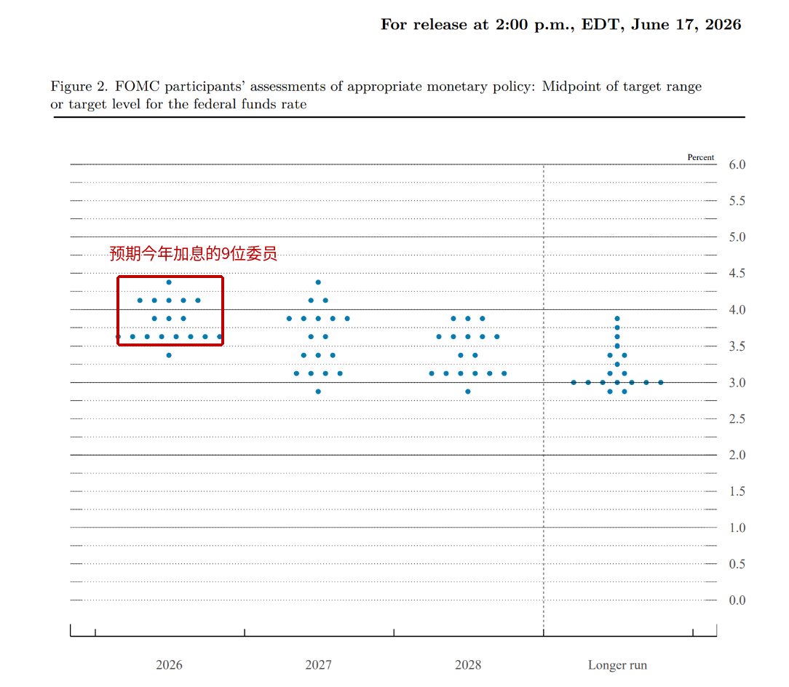
利率决议——按兵不动
更值得关注的是，美联储的沟通方式出现明显变化。此次议息声明篇幅被大幅压缩，接近缩减三分之二，整体表述更加克制，减少了对未来路径的暗示。
数据来源：Summary of Economic Projections，广发证券发展研究中心

Slide 10
FOMC后记者会——Warsh新政
记者会上的“Warsh新政”是本次会议后记者会上最关键的增量信息。Warsh在开场声明中宣布成立五个专项工作组。
序号 | 工作组名称 | 核心职能
工作组1 | 美联储沟通工作组 | 减少前瞻指引，重事实，轻预期
工作组2 | 资产负债表工作组 | 审查充裕流动性框架，考虑其他方案（暗示缩表）
工作组3 | 数据来源工作组 | 研究新的调查方法和更实时的信息
工作组4 | 生产率与就业工作组 | 调查AI工具对生产率和就业的影响
工作组5 | 通胀框架工作组 | 研究通胀的驱动和判定通胀的指标
数据来源：美联储官网Warsh记者会开场发言稿，广发证券发展研究中心

Slide 11
FOMC后记者会——Warsh新政
短期看，这不会立刻改变政策规则，但会显著提高政策的不确定性；而在通胀本就高于目标的背景下，不确定性本身对风险资产并不友好。
美东时间6月17日 14：00，
利率决议发布
美东时间6月17日 14：00，
利率决议发布
数据来源：Bloomberg，广发证券发展研究中心

Slide 12
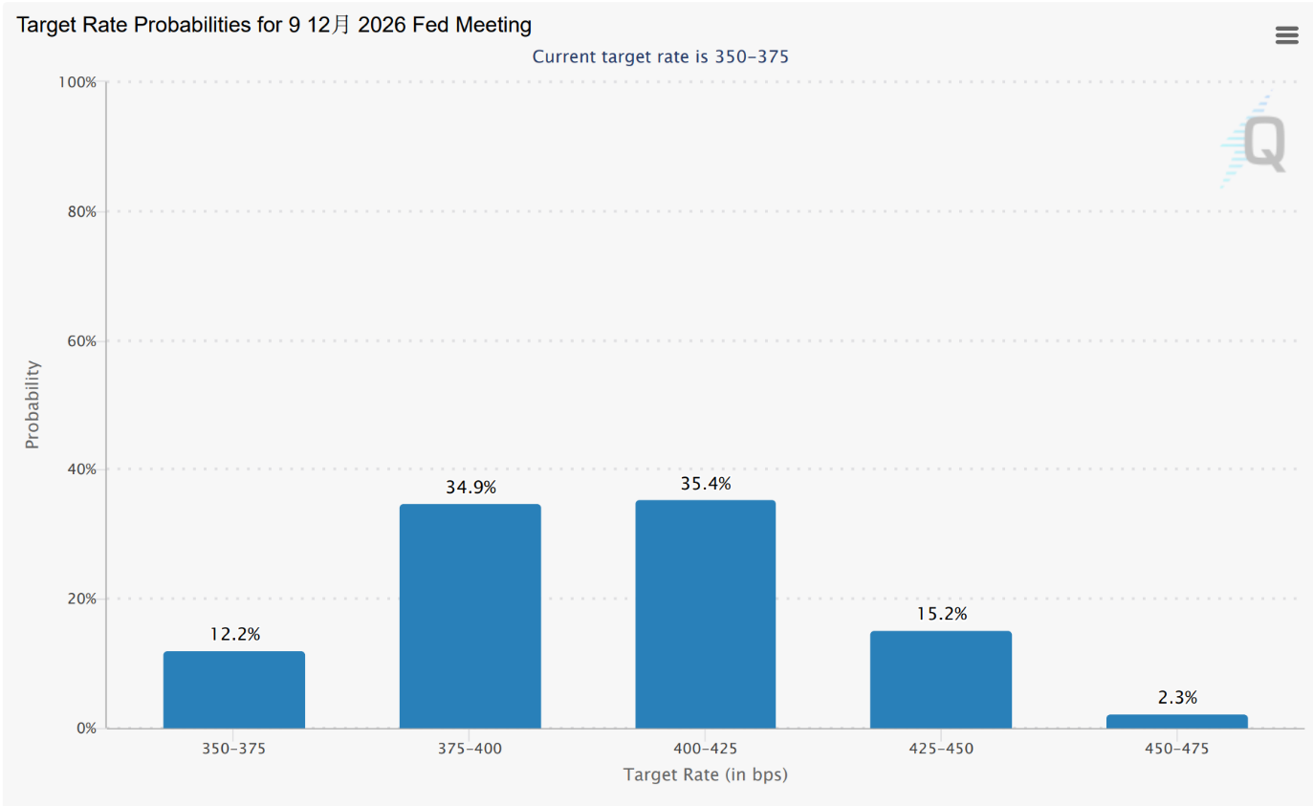
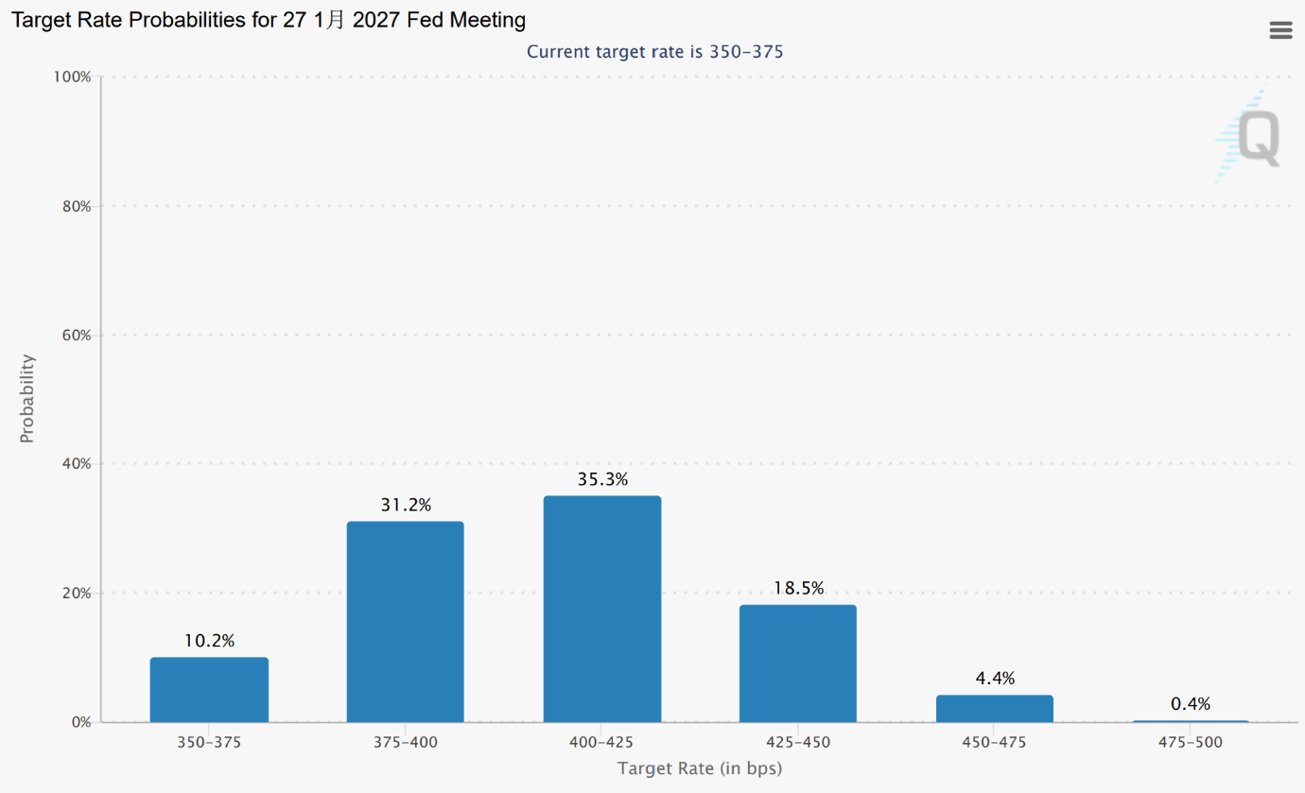
FOMC后记者会——Warsh新政
记者会后续Q&A环节进一步确认了这一鹰派方向。市场同样预期，年末加息（12月9日）概率略大于按兵不动；明年1月FOMC，加息概率进一步升温。
数据来源：CME FedWatch，广发证券发展研究中心

Slide 13
更鹰的信号
整体来看，本次FOMC可概括为“利率不动，框架转鹰”。
短期内，美联储并未通过加息或缩表直接收紧金融条件，声明中关于充裕准备金的表述也说明资产负债表收缩暂时不是重点。但中长期看，美联储正在弱化过去几年高度透明、强预期管理的政策模式，转向更依赖实时数据、更少提前承诺、并可能重写部分政策框架的新阶段。
对市场而言，这意味着未来Fed put更不清晰，政策路径更难被提前交易；在通胀仍偏高、年内加息概率上升的背景下，本次会议释放的信号整体偏鹰。

Slide 14
世界其他央行加息步伐， 或带来全球流动性收紧
03

Slide 15
日本：“加息了，但没能救日元”
6月16日的利率决议中，日本央行将政策利率从0.75%上调至1%，创下日本时隔三十一年来最高利率水平。自1995年以来，该行首次重返1%利率时代。
数据来源：Haver Analytics，广发证券发展研究中心

Slide 16
日本：“加息了，但没能救日元”
日本央行本次加息，核心是应对日元贬值与通胀内生化的双重压力。日本通胀有所下落，但仍在2%左右；日本春斗加薪率高企。
数据来源：Wind，日本劳动组合总联合会，广发证券发展研究中心

Slide 17
日本：“加息了，但没能救日元”
针对加息，市场反应较为清淡，日央行加息对日元汇率和美元指数影响都不大。本次BOJ市场的关注点并不在加息与否，而集中在年内是否会进行新一轮加息、以及记者会上释放的后续加息步伐信号。
6月16日，BOJ加息
数据来源：Bloomberg，广发证券发展研究中心

Slide 18
日本：“加息了，但没能救日元”
另外，日央行宣布从2027年4月起暂停缩减购债，将日本国债每月购买规模维持在约2万亿日元，边际削弱了加息对日元的利好。
会议过后，OIS定价显示市场倾向于将下一次25bp加息放在年末附近。这个结果对日元并不算强支撑，因此单次25bp并不足以改变汇率趋势。
日本央行计划从明年4月开始不再减少购债规模
数据来源：Bank of Japan，Bloomberg WIRP，广发证券发展研究中心

Slide 19
欧元区：“G7加息的第一枪”
欧洲央行在6月11日会议上率先加息25bp，同步上调三大关键利率，是G7中首个重启加息的央行。
然而会后，欧洲主要股指与成长股指并无下跌，甚至次日有所反弹，体现出预期内加息的“Sell rumors, buy facts”特征。
数据来源：Bloomberg，广发证券发展研究中心

Slide 20
欧元区：“G7加息的第一枪”
在滞胀约束下，欧央行选择优先稳住通胀预期，意味着短期政策重心仍将更多放在压制价格压力，而非托底增长。这也是当前全球央行政策优先级的普遍转向。
数据来源：Haver Analytics，广发证券发展研究中心

Slide 21
全球流动性风向：央行再紧缩信号升温
全球央行正在从先前的降息周期切向再紧缩，全球流动性的宽松周期或已进入尾声。
加息央行：2026年Q2
央行/货币区 | 时间 | 累计幅度 | 政策利率
澳大利亚 RBA | 5月6日 | +25bp | 现金利率目标升至4.35%。
哥伦比亚 BanRep | 4月1日 | +100bp | 政策利率升至11.25%。
捷克 CNB | 6月18日 | +25bp | 两周回购利率升至3.75%。
丹麦 Danmarks Nationalbank | 6月11日 | +25bp | 跟随欧央行上调关键政策利率；主要政策利率上调25bp。
欧元区 ECB | 6月11日 | +25bp | 存款便利利率升至2.25%，主要再融资利率升至2.40%。
冰岛 Central Bank of Iceland | 5月20日 | +25bp | 关键政策利率升至7.75%。
印尼 Bank Indonesia | 5月20日 | +50bp | BI-Rate升至5.25%。
印尼 Bank Indonesia | 6月9日 | +25bp | 非常规会议加息，BI-Rate升至5.50%。
印尼 Bank Indonesia | 6月18日 | +25bp | BI-Rate升至5.75%。
日本 BOJ | 6月16日 | +25bp | 短期政策利率由0.75%升至1.00%。
北马其顿 National Bank | 6月16日 | +25bp | 关键利率升至4.25%。
挪威 Norges Bank | 5月6日 | +25bp | 政策利率由4.00%升至4.25%。
菲律宾 BSP | 4月23日 | +25bp | 目标逆回购利率升至4.50%。
菲律宾 BSP | 6月18日 | +25bp | 关键政策利率升至4.75%。
南非 SARB | 5月28日 | +25bp | 回购利率升至7.00%。
降息央行：2026年Q2
央行/货币区 | 时间 | 累计幅度 | 政策利率
巴西 BCB | 4月29日 | -25bp | 巴西隔夜基准利率降至14.50%。
巴西 BCB | 6月17日 | -25bp | 巴西隔夜基准利率降至14.25%；连续第三次降息。
以色列 Bank of Israel | 5月25日 | -25bp | 政策利率由4.00%降至3.75%。
哈萨克斯坦 NBK | 6月5日 | -100bp | 基准利率降至17.00%。
墨西哥 Banxico | 5月7日 | -25bp | 基准利率降至6.50%。
俄罗斯 CBR | 4月24日 | -50bp | 政策利率降至14.50%。
数据来源：国际清算银行，广发证券发展研究中心

Slide 22
全球流动性风向：央行再紧缩信号升温
在加息周期迫近的背景下，贵金属、工业金属等利率敏感型资产后续可能承压；AI、半导体赛道的权益资产在产业趋势驱动下或仍能保持上行，但在流动性收紧和政策不确定性上升的背景下，行情或从单边趋势交易切换为更慢斜率、更高波动、更依赖业绩确认的结构性行情。
数据来源：Bloomberg，广发证券发展研究中心

Slide 23
流动性拐点之际，如何定价大类资产
04

Slide 24
资产边际价格变化
如果后续全球流动性收紧超预期，会推动美债收益率上行，债券价格相应下跌，长端利率也会重新定价更高的政策利率路径。
黄金短期通常承压。
资产类别 | 价格边际变化 | 推演
美股 | ↓ | 对现金流稳健的长久期公司而言，定价模型上，企业融资成本上升压制分子，贴现率提高放大分母
美科技股 | ？ | 更多定价自身产业趋势。半导体与AI产业趋势仍强，分子端EPS的上行可能快于分母端r的上移
美债 | ↓ | 利率抬升，债券价格下降
美元 | ↑ | 美元持有回报提升，增加吸引力
中国股市科技板块 | ？ | 对美股科技存在映射
人民币 | ？ | 人民币兑美元长期升值趋势不改，但升值速度边际放缓
日债 | ↓ | 为避免日元进一步下落，市场为增强后续日央行加息预期，利率上升，债券价格下降
日元 | ↓ | 若温和加息，加强carry trade,日元贬值。 若超预期过快加息→美股大跌，全球风险偏好崩塌→投资者减杠杆避险→carry trade unwind → 卖美元资产，买回日元还债 → 日元升值。
油 | ↓ | 若超预期加息，引发全球需求降温 → 石油是顺周期资产 & 石油以美元计价 → 价格降低 （但是决定石油价格的主导性因素，仍是美伊局势）
黄金 | 短期↓，后续？ | 黄金与美元争夺避险资产地位 → 提高黄金持有成本 且若流动性紧张引发抛售黄金 → 会导致黄金价格初期下跌； 但当下黄金与美股相关性增强，若美股在超预期紧缩下 下跌/波动性放大，增量资金可能重新青睐黄金 → 黄金反弹
铜 | ↓ | 顺周期资产，且对铜的需求与AI算力中心建设中的电力配电&互联传输模块强关联 → 超预期紧缩带来需求降温 → 铜价下跌
数据来源：广发证券发展研究中心

Slide 25
权益市场可能切换为震荡上行市
权益资产理论上会在短期受到负向冲击，但半导体与AI产业基本面仍支撑下，短暂下跌可能带来布局机会。
考虑到美股、尤其是美股科技当下估值已处较高位，后续可能从单边上涨行情切换为更高波、更依赖盈利确认的震荡上行市。
1994-1996年
数据来源：Haver，广发证券发展研究中心

Slide 26
风险提示及免责声明
风险提示
海外通胀及工资压力超预期，美联储加息节奏快于预期；全球央行再紧缩幅度超预期，流动性收缩压制高估值资产；AI产业链资本开支和盈利兑现不及预期；地缘冲突推升能源价格，加剧通胀与增长压力。
免责声明
广发证券股份有限公司（以下简称“广发证券”）具备证券投资咨询业务资格。本报告只发送给广发证券重点客户，不对外公开发布，只有接收客户才可以使用，且对于接收客户而言具有相关保密义务。广发证券并不因相关人员通过其他途径收到或阅读本报告而视其为广发证券的客户。本报告的内容、观点或建议并未考虑个别客户的特定状况，不应被视为对特定客户关于特定证券或金融工具的投资建议。本报告发送给某客户是基于该客户被认为有能力独立评估投资风险、独立行使投资决策并独立承担相应风险。
本报告所载资料的来源及观点的出处皆被广发证券股份有限公司认为可靠，但广发证券不对其准确性或完整性做出任何保证。报告内容仅供参考，报告中的信息或所表达观点不构成所涉证券买卖的出价或询价。广发证券不对因使用本报告的内容而引致的损失承担任何责任，除非法律法规有明确规定。客户不应以本报告取代其独立判断或仅根据本报告做出决策。
广发证券可发出其它与本报告所载信息不一致及有不同结论的报告。本报告反映研究人员的不同观点、见解及分析方法，并不代表广发证券或其附属机构的立场。报告所载资料、意见及推测仅反映研究人员于发出本报告当日的判断，可随时更改且不予通告。
本报告旨在发送给广发证券的特定客户及其它专业人士。未经广发证券事先书面许可，任何机构或个人不得以任何形式翻版、复制、刊登、转载和引用，否则由此造成的一切不良后果及法律责任由私自翻版、复制、刊登、转载和引用者承担。

